Slide 1

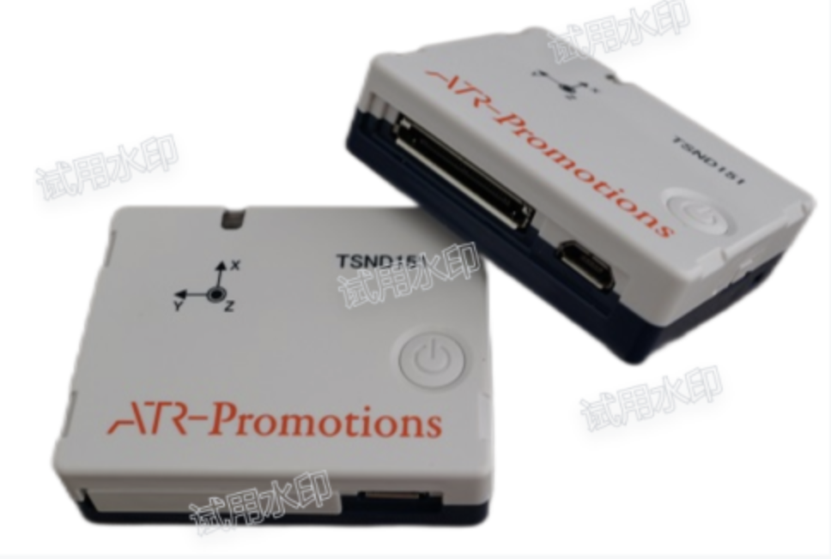
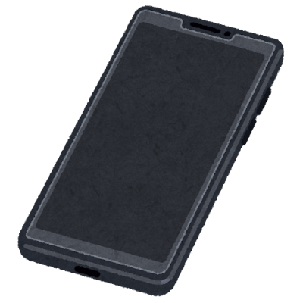
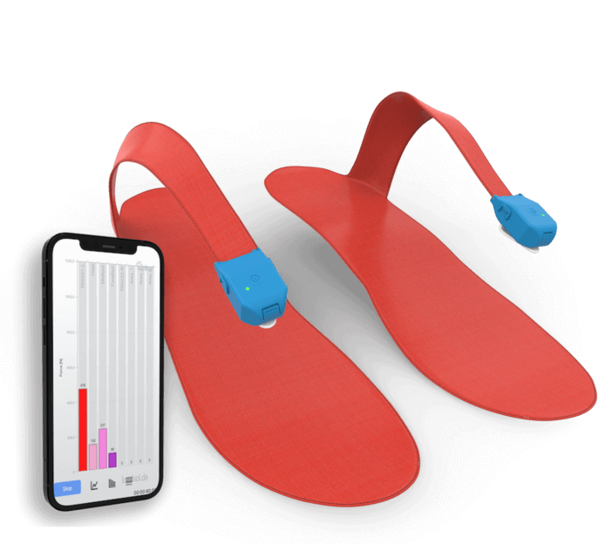
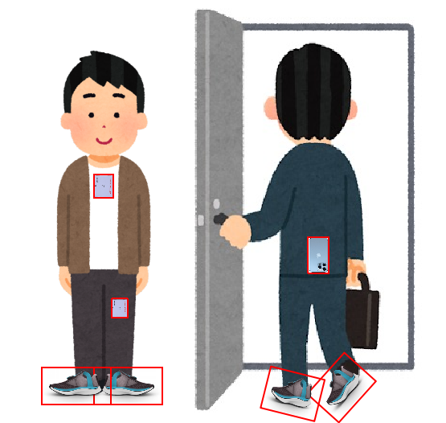

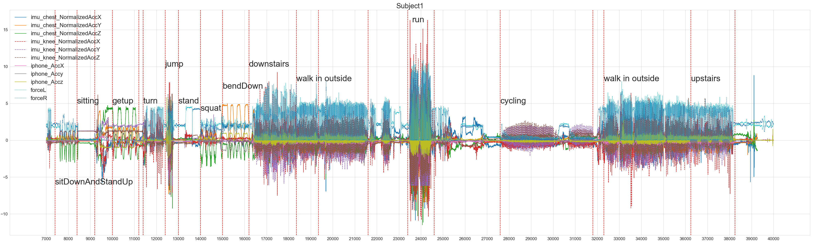
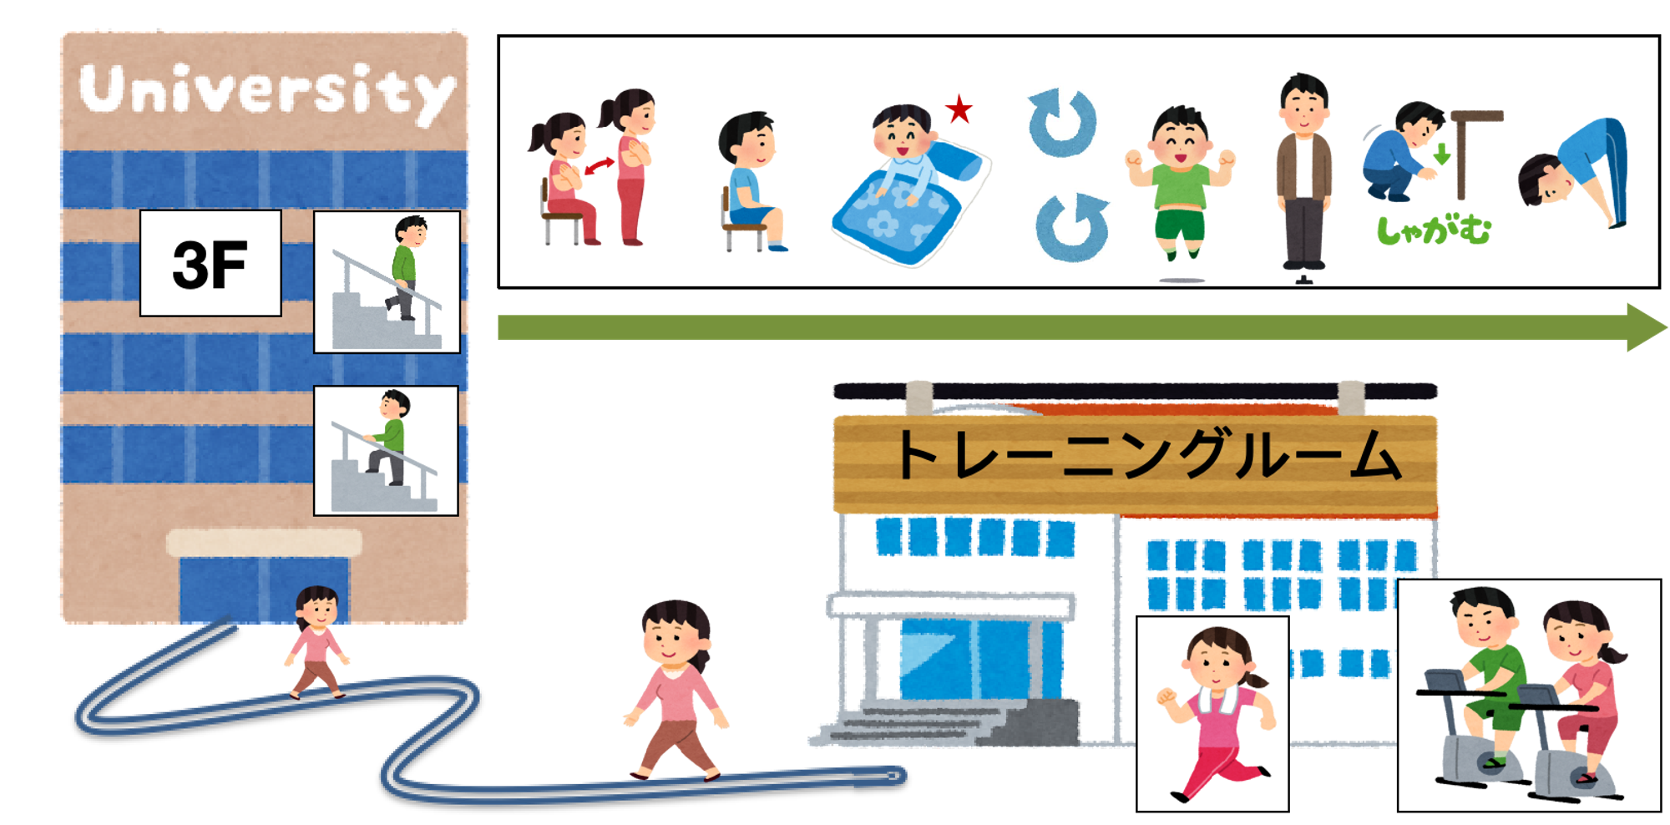
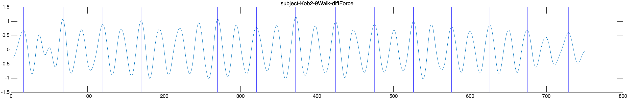
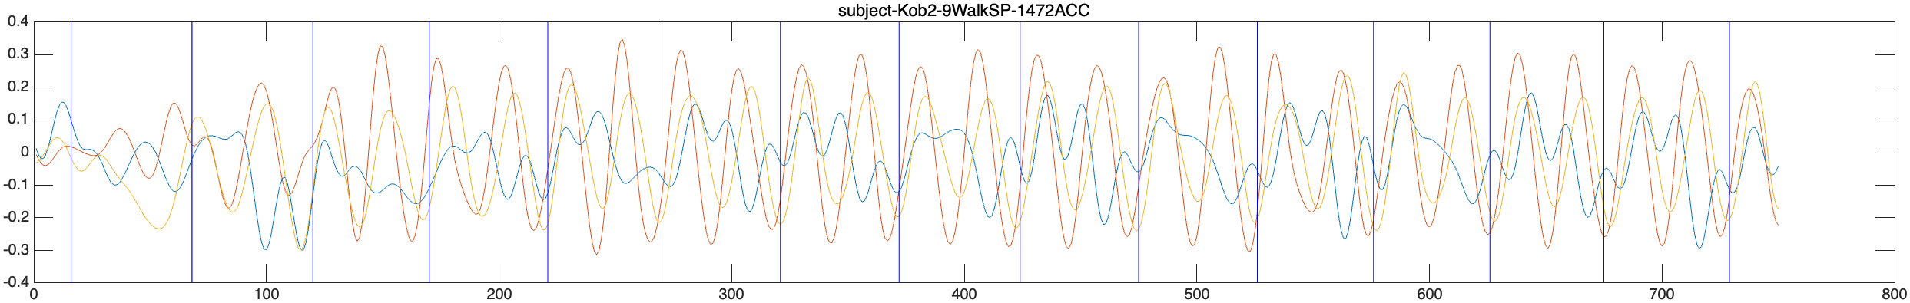
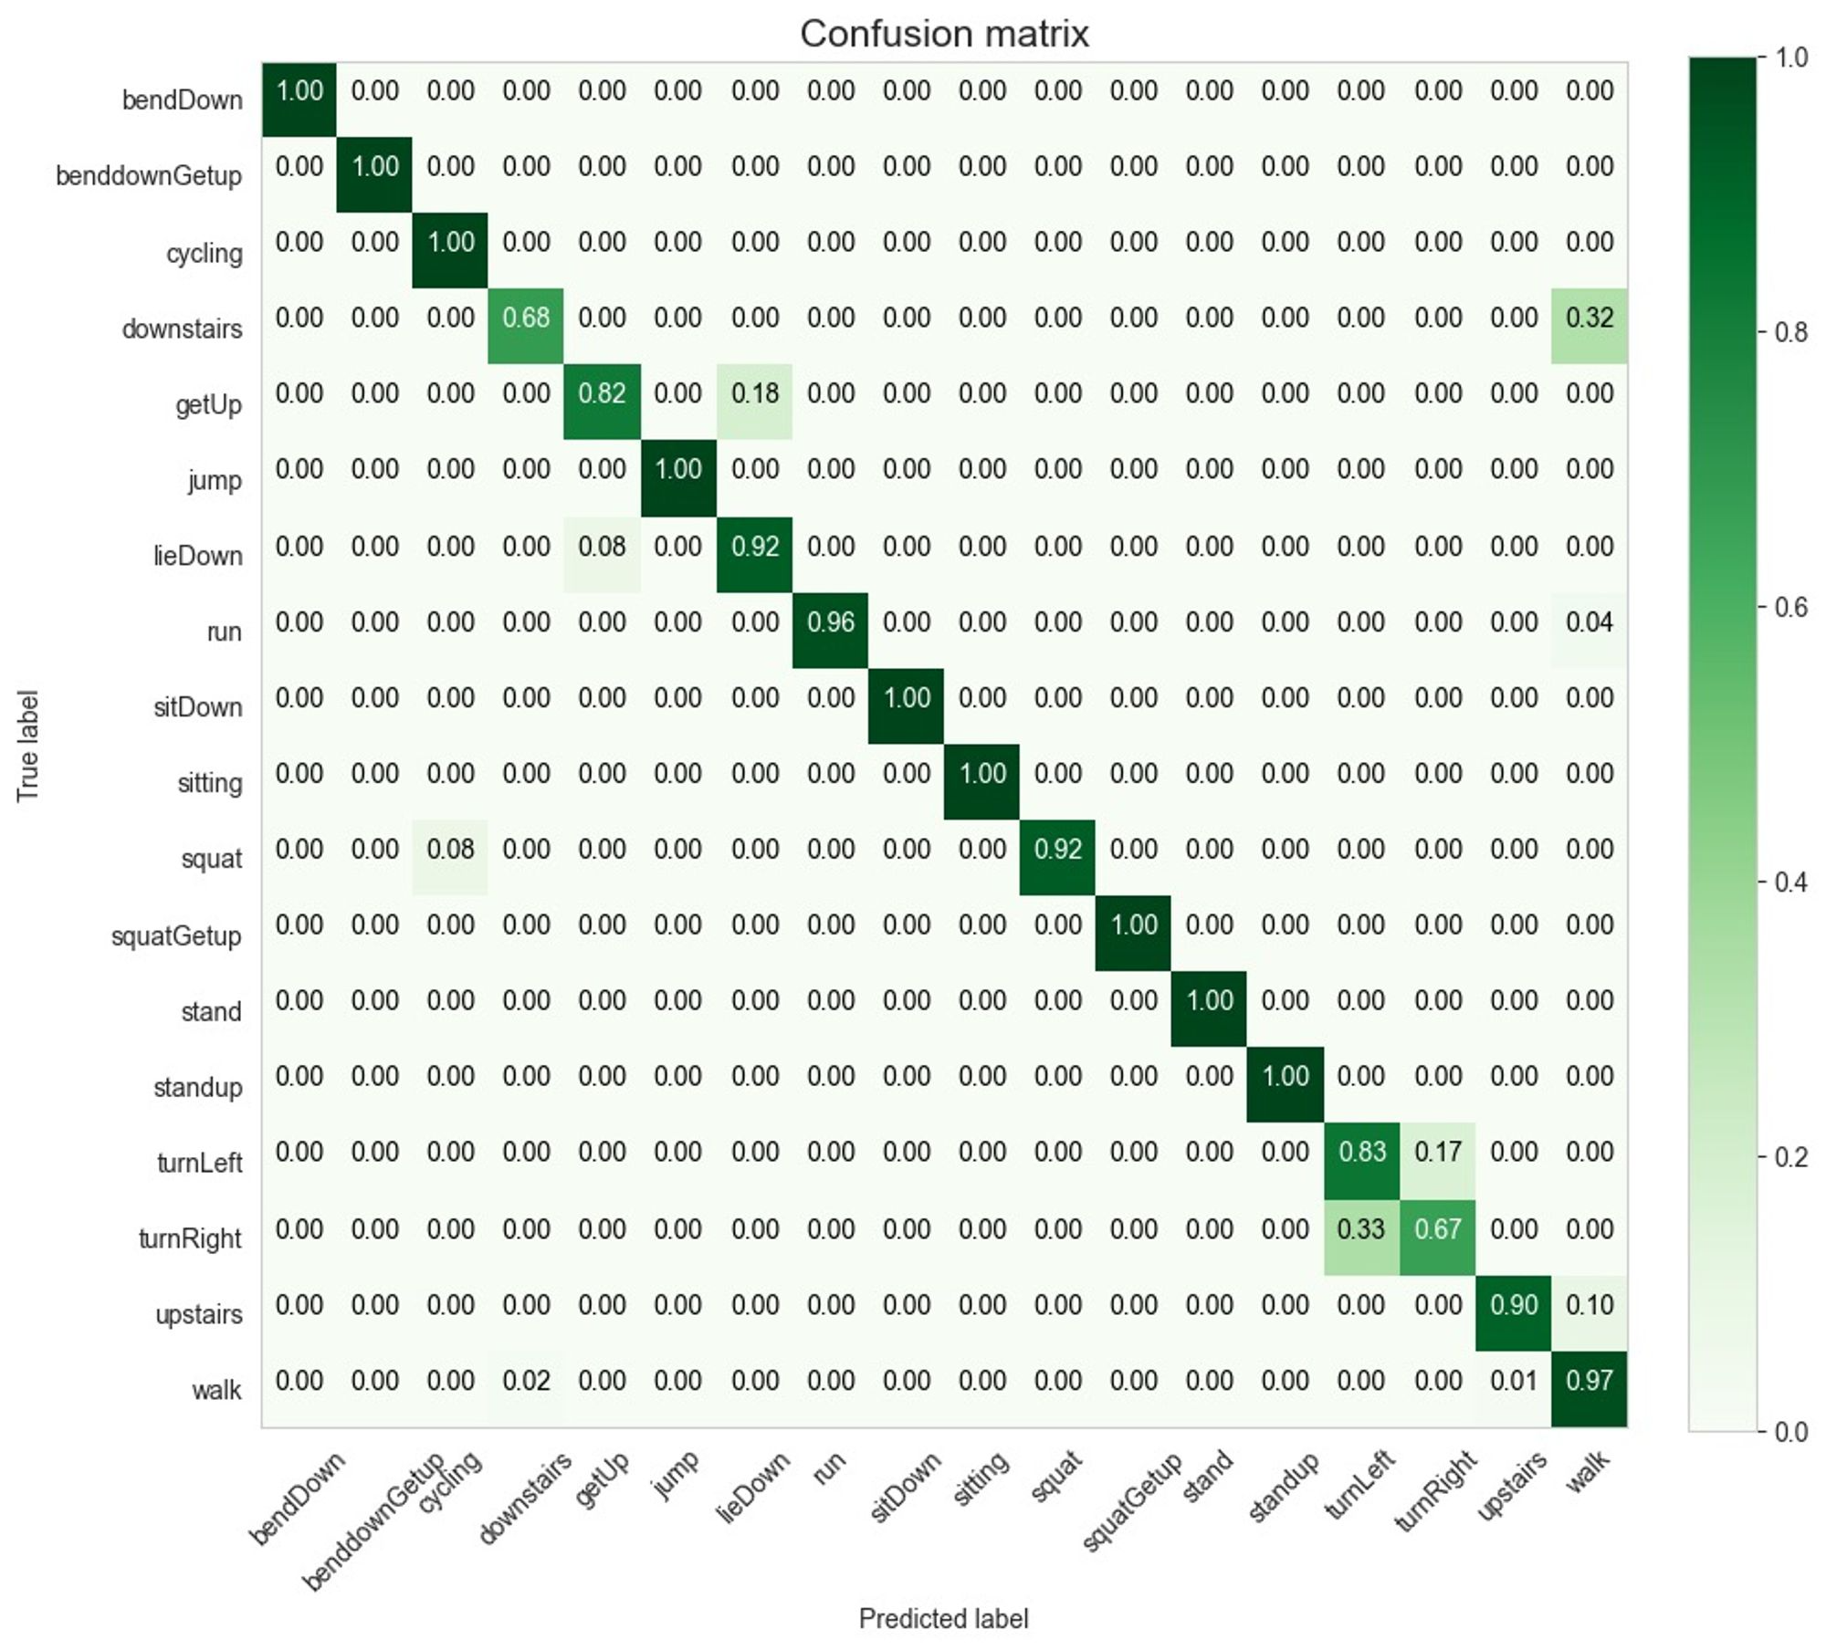
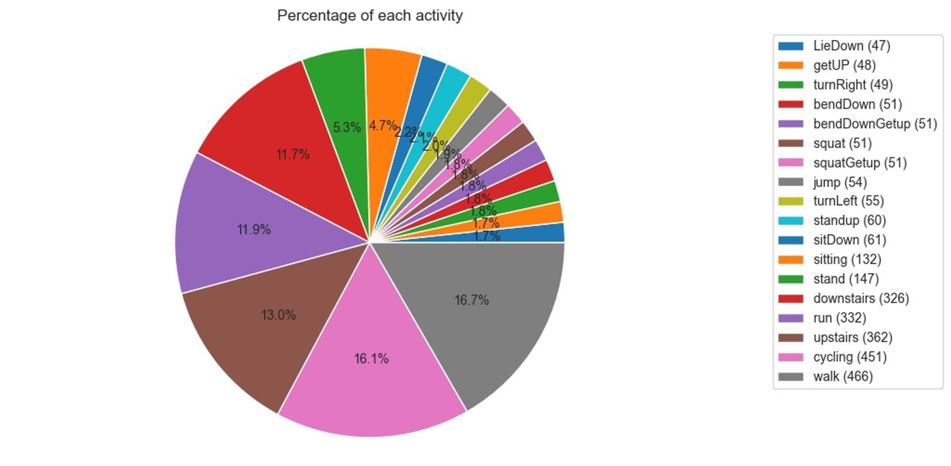

第13回バイオメトリクスと認識・認証シンポジウム（SBRA 2023）
圧力センサを含むセンサネットワークの構築と深層学習を用いた動作推定
張 月，渡邊 裕司（名古屋市立大学・大学院理学研究科）
「スライディングウィンドウ」を用いた時系列データの処理方法は簡単であるため，人間の動作推定の研究[1]などでもよく 使われている．しかし，ウィンドウサイズが一般的に固定であるため，動作の変化に合わせてそのサイズを変更することが できず，ウィンドウ内に異なる種類の動作が含まれてしまうことにより正しく動作推定できない可能性がある
そこで本研究では，慣性計測ユニット（IMU）とスマートフォンに加えて靴底に敷くインソールの圧力センサから構成される センサネットワークを構築し，動作推定をする際に圧力データに基づいて加速度データを分割する手法を提案する
背景と目的
使用センサ：ATR社のTSND151小型無線多機能センサ（IMU）2個，SensorLogアプリ[2]をインストールしたスマートフォン1台，novel社のLoadsol圧力センサ 1セット
サンプリング周期：50Hz
実験内容：被験者13名の18個の動作に対して，3軸加速度，3軸角速度，圧力を2回収集
①左右足の圧力データで一階差分を計算し，すべてのデータを正規化
②2個のIMUのデータ，1台のスマートフォンのデータ，圧力センサのデータを時刻で同期させ，ウェブレット変換で高周波ノイズを除去
$$ウェブレット変換：WT\left(a,τ\right)=\frac{1}{√a}\int_{−∞}^{∞}{f\left(t\right)∗φ(\frac{t−τ}{a}})ⅆt$$
③各動作を切り出してラベリング
動作データ収集実験
前処理
④圧力の一階差分結果で動作を一つずつ切り出して特徴量を計算
特徴量：平均値，最大値，最小値，標準偏差，データ範囲，最大値と最小値の比，一階差分の絶対平均値，最大値と最小値の絶対値，絶対値の平均値を算出し，11種類の特徴量を抽出
マークの動作は圧力センサデータを使っていない
学習データ分割
実験結果
被験者13名の各データにおいて，座る，起立，方向転換など動作数が10個より少ない動作に対して，ランダムに1種類の動作を選び，テストデータとする
歩く，ラニングなど動作数が多いデータに対しては，そのうちの10％を選び，テストデータとする
学習データの20％をバリエーションデータとして使う
圧力データのみ：左右足の合計圧力データを使用し一階差分を計算して得た11種類の特徴量を学習モデルに入力
加速度データのみ：IMUセンサ 2個とスマートフォン1台の3軸加速度を使用して得た99種類の特徴量を学習モデルに入力
加速度データと圧力データ：合計110種類の特徴量を入力
90％ Train Data
識別率 | CatBoost | ランダム フォレスト | 5層ニューラルネットワーク
圧力データのみ | 59.51% | 61.63% | 54.38%
加速度データのみ | 92.74% | 92.44% | 73.41%
加速度データと圧力データ | 94.86% | 94.03% | 83.16%
90%*20%validation data
10％ Test Data
IMUとスマートフォンに加えて圧力センサも含むセンサネットワークを構築し，圧力データに基づいて加速度データを分割する手法を提案した．機械学習を用いて18個の動作を推定した結果，加速度と圧力をCatBoostに入力した場合に最高の識別率94.86%を得た．方向転換，起きるなどの角度と関係深い動作は加速度と圧力だけでは識別しにくいため，今後は角速度なども使ってより高い識別率を目指す
[1]Y. Qun, S. Hara and Y. Watanabe, "Motion Estimation by Deep Learnings Using Ambient Sensor Network," 2022 IEEE 11th Global Conference on Consumer Electronics (GCCE), Osaka, Japan, 2022, pp. 389-390, doi: 10.1109/GCCE56475.2022.10014100.
[2]http://sensorlog.berndthomas.net/
まとめ

